Slide 1
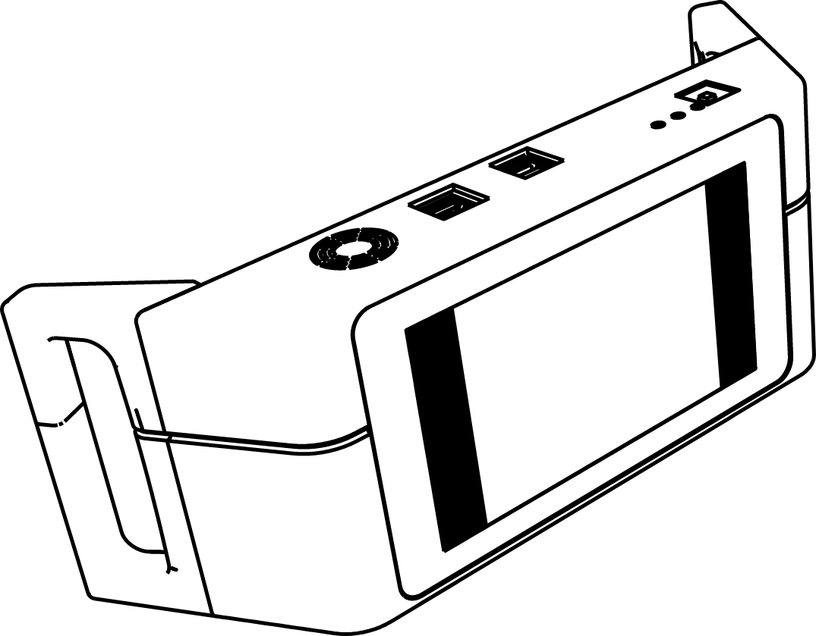
ZDRAVOTNÍK POD TERMOKAMEROU

Slide 2
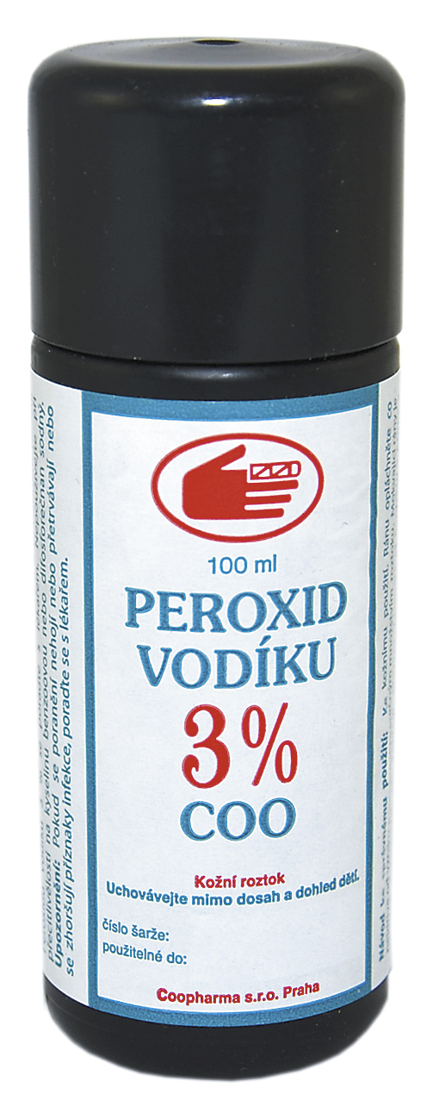
Ošetření drobné řezné rány
Provedeme dezinfekci rány, ránu vypláchneme peroxidem vodíku H₂O₂.

Slide 3
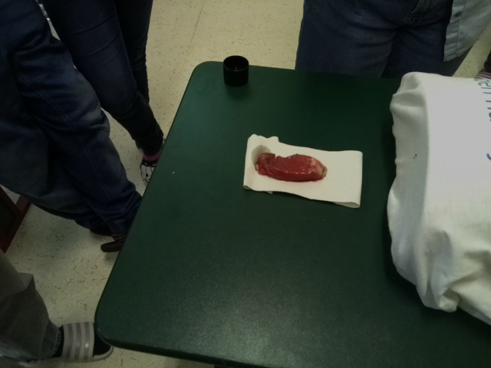
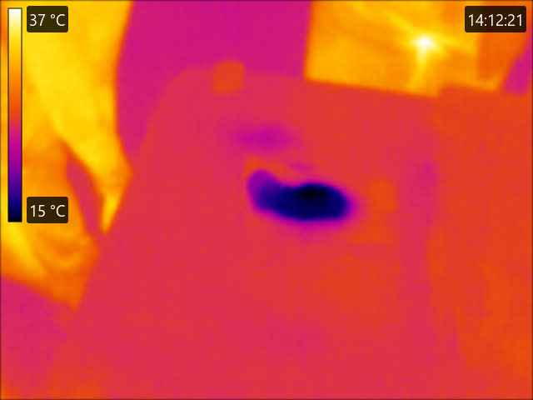
Odřenina (např. kousek masa) Odřenina pod termokamerou, 15°C

Slide 4
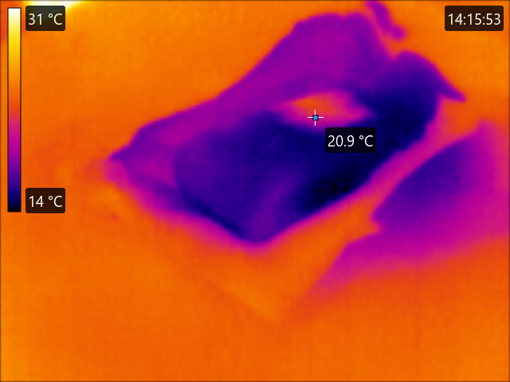
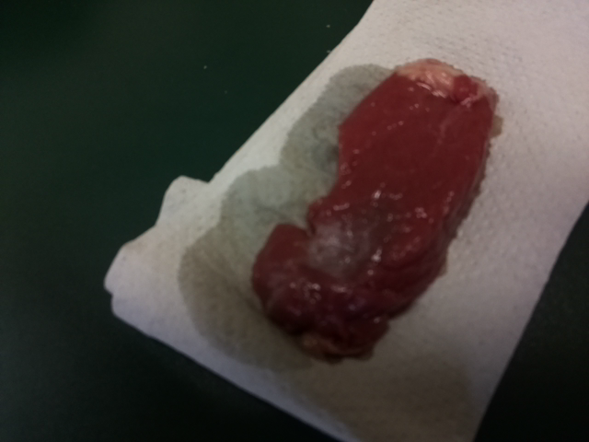
Odřenina s peroxidem Pod termokamerou, 21°C

Slide 5
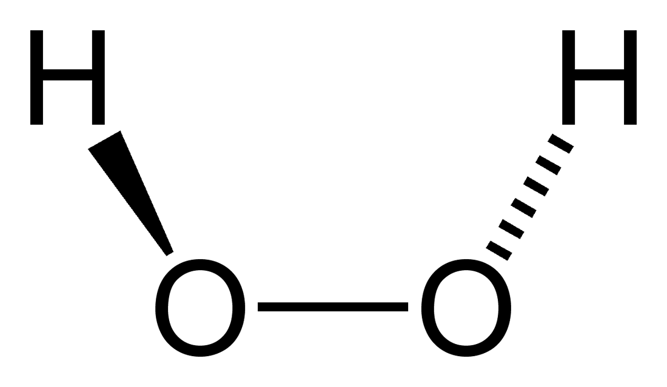
Popis a vysvětlení
Teplota odřeniny se v místě ošetření zvýšila z 15°C na 21°C.
Teplota se tedy změnila o 6°C.
Jedná se o exotermickou reakci. Peroxid vodíku se rozkládá za vzniku pěny.
Vzniká voda a kyslík.
Peroxid vodíku se využívá jako dezinfekční prostředek, protože má oxidační účinky.

Slide 6
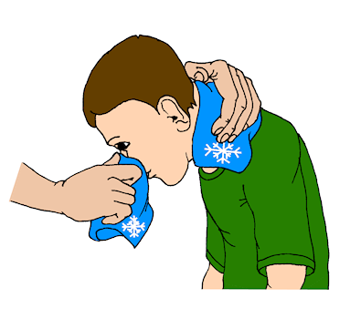
2. Ošetření epistaxe (krvácení z nosu)
postižený předkloní hlavu
stiskneme měkké části nosu
postižený dýchá ústy, nesmrká
přiložíme studené obklady na zátylí a kořen nosu

Slide 7
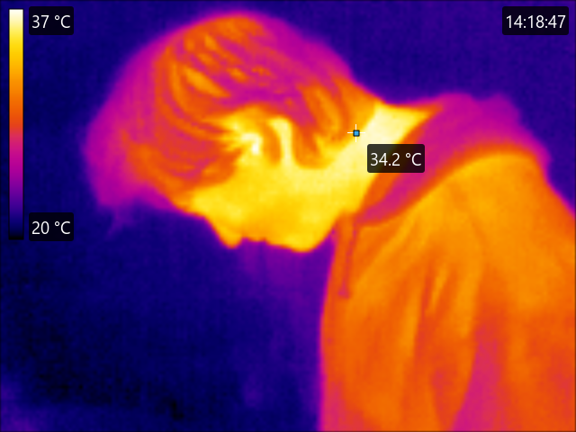
Ošetření epistaxe - postižený pod termokamerou, 34°C.

Slide 8
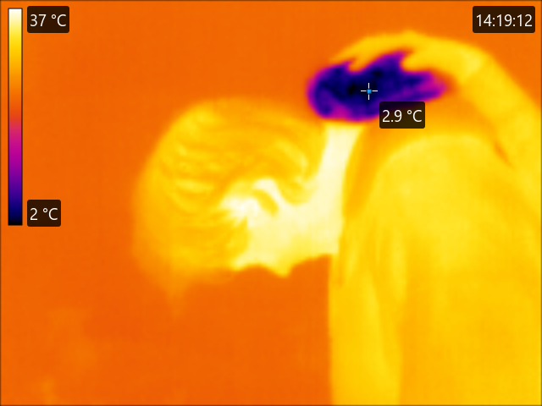
Ošetření epistaxe - přiložení studeného obkladu, 3°C.

Slide 9
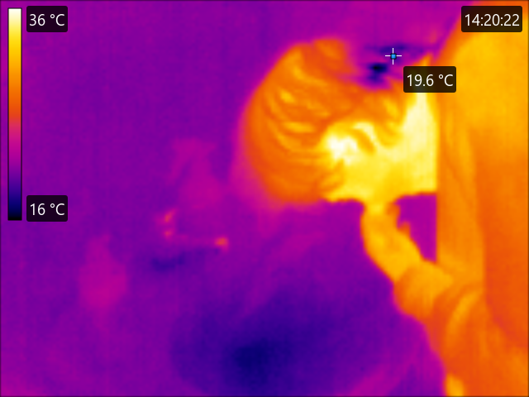
Teplota v místě ošetření klesla o 14°C. Krvácení zastaveno.
V případě chlazení dochází ke zúžení cév a tím pádem i k snížení průtoku krve chlazenou oblastí.

Slide 10
3. Neodkladná resuscitace do příjezdu záchranky
KPR (kardiopulmonální resuscitace)
postižený na zádech, na tvrdé podložce
zprůchodnění dýchacích cest - záklon hlavy
30 kompresí hrudního koše
2 vdechy
v případě dvou zachránců výměna po 2 minutách

Slide 11
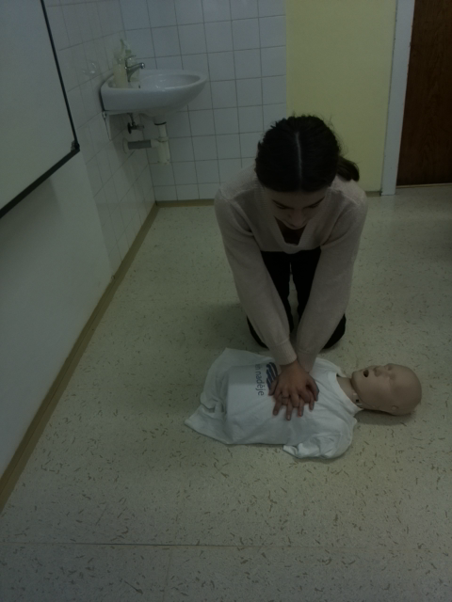
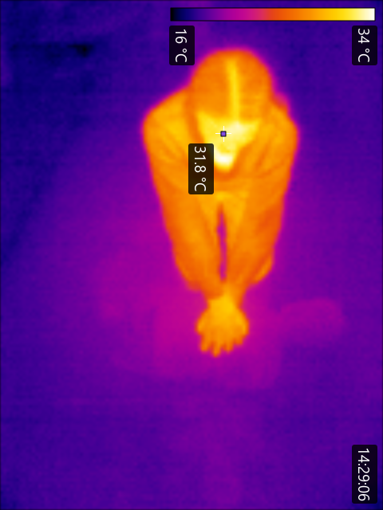
Neodkladná resuscitace do příjezdu záchranky.

Slide 12
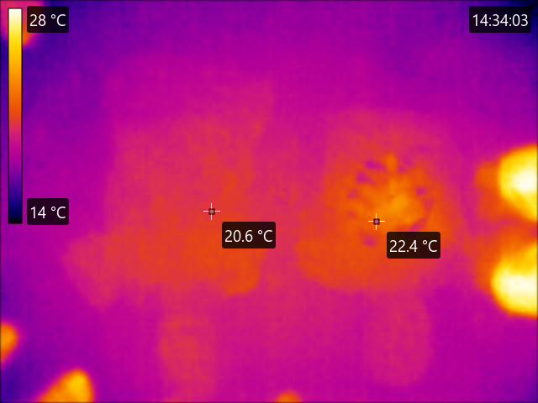
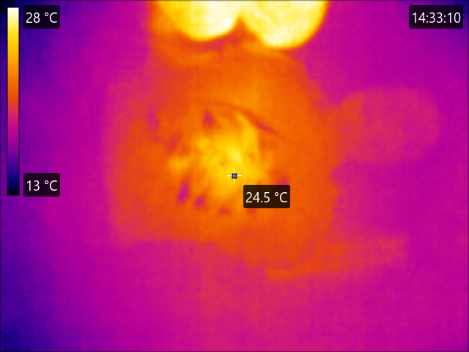
Teplota dlaní rukou záchranáře před a po resuscitaci. Změna teploty o 4°C.

Slide 13
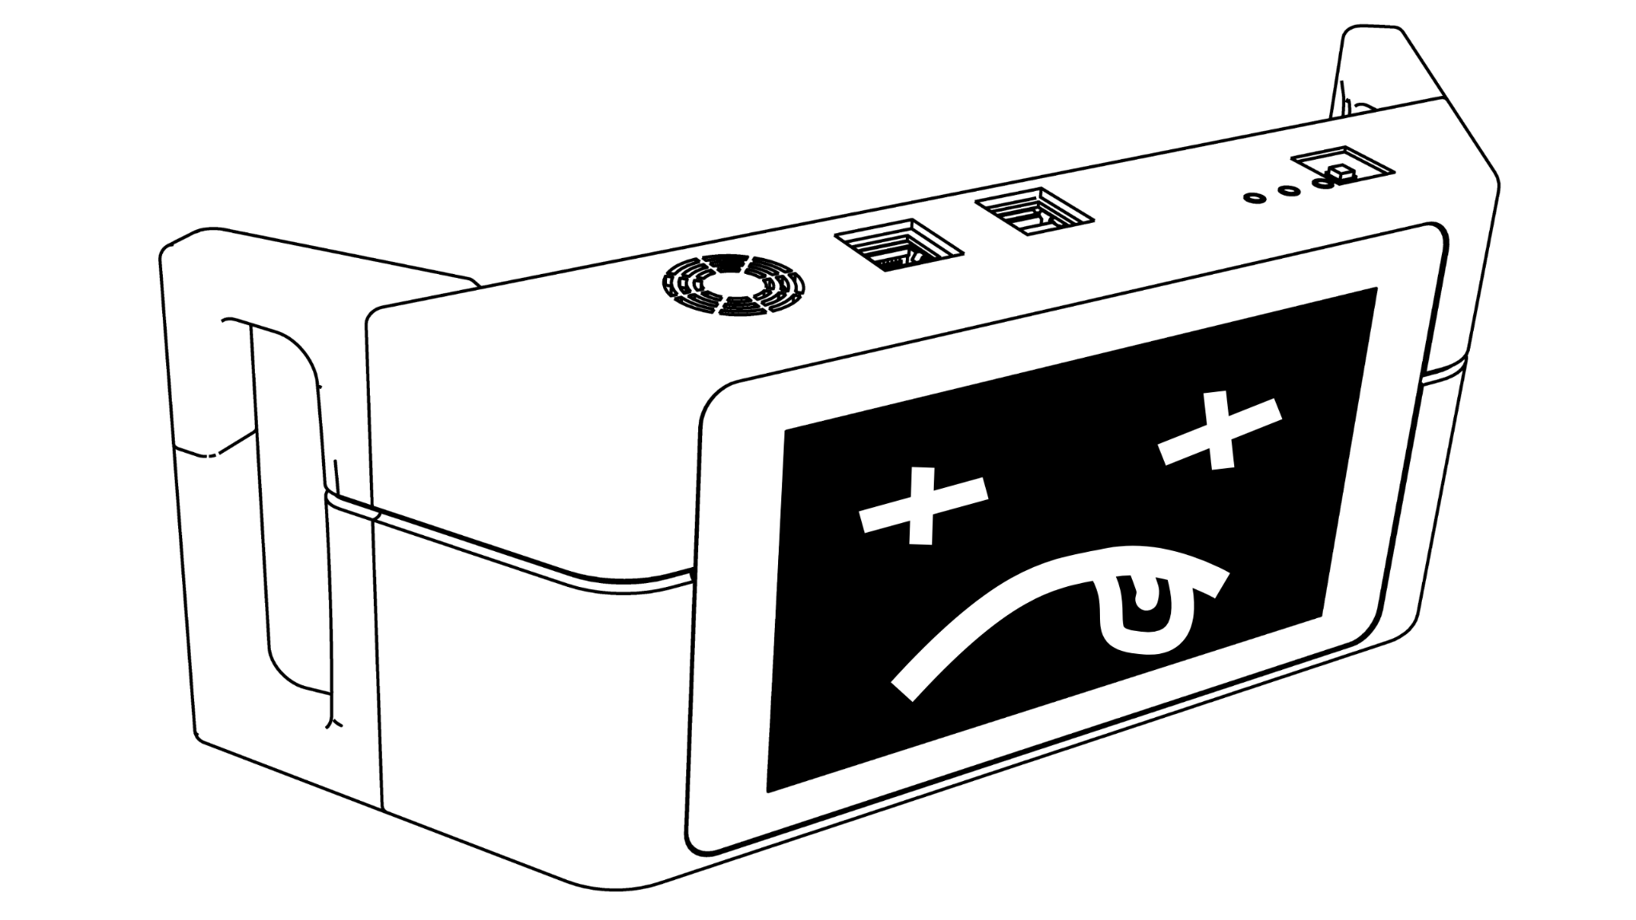
Děkujeme za pozornost

Slide 14
Pracovní listy

Slide 15
Úkol: Ošetření drobné řezné rány
Potřeby: dezinfekce peroxidu vodíku, kousek masa (jater), termokamera.
Postup:
Popište ošetření drobné řezné rány.
Vyzkoušejte ošetření pod termokamerou.
Závěr: Vyberte správná slova do textu:
Reakce peroxidu vodíku s krví je exotermická/endotermická. Při reakci se teplota zvyšuje/znižuje. Reakcí se peroxid vodíku rozpadá na vodu a kyslík/vodu a vodík. Peroxid vodíku má redukční/oxidační vlastnosti. Při reakci se tvoří pára/pěna.

Slide 16
Úkol: Ošetření krvácení z nosu
Potřeby: chladící sáček
Postup:
postižený předkloní hlavu
stiskneme měkké části nosu
postižený dýchá ústy, nesmrká
přiložíme studené obklady (chladící sáček) na zátylí a kořen nosu
termokamerou sledujeme chlazení v oblastech přiložení sáčků
zapište si počáteční a výslednou hodnotu teploty v oblasti, kde přikládat obklady
Závěr: Vyberte správné slova do textu (snížení, zúžení)
V případě chlazení dochází ke _________ cév a tím pádem i ke _______ průtoku krve chlazenou oblastí.
Jaký byl rozdíl teplot postiženého v chlazené oblasti na začátku a na konci ošetření?

